Slide 1
DISTRIBUTION ET STRATEGIE
B to C
B to B
Services
Paul Geay
ISIMA
28/01/2011

Slide 2
I/Fonctions et Statut de la Distribution
Fonctions
1/Logistique- stockage ( biens)
2/Financement ( sauf crédit FR)
3/Offre et assortiment aux « End Users »
4/Services
- Conseil, SAV…
5/Communication(conjointe)
- PLV/merchandising
- Promotions
- Communication locale (catalogues…)
Statut
1/Clients (facturation)
2/ « Barrière »vers le marché
( cause d’échec)
3/Partenaires:
(coopération- Trade Marketing)
4/Concurrents
- rapports de force
- partage de la marge (référencement , RRR)
- MDD (F= 30% + )

Slide 3




II-Formes et typologies de canaux de Distribution
II-1/Typologie de la distribution
groupements
Distributeurs
B to B
grossistes
B to C
centrales
Hors magasin
En magasin
Marchés forains
(70000 dét )
Autres
VAD
Non spécialisés
Spécialisés
VPC
VADom
E-commerce
DA
Sans prédominance alimentaire
Prédominance alimentaire
Artisanat
Vente,
réparation auto
Alimentaire
Autres
Pharmacies
Tabacs…
-GSS intégrées
Spécialisées (CASTO/FNAC)
- Soldeurs (GIFI/BABOU)
- Magasins d’usine
- GM (100)
- Centres commerciaux
-Pain
-boucher
- Franchisés
(35000 pts ventes
- Détaillants (textile, brun, blanc parfumeries..)
-HM (1660)
-SM (5500)
-Sup
-MP (270)
-HD (4500
Consommateurs
Acheteurs

Slide 4
II-2/Distribution et commerce de détail
 | CA (Mds €) 2008
Total Détail (dont Artisanat commercial ) | 463 | 100
dont *GMS Food *Non alimentaire spécialisé *VPC *Hors Magasin *Culture loisirs *autres | 181 161 12 21 40 48 | 39 35 2 4 9 11

Slide 5
II-3/Focus Grande Distribution
« Food/Alimentaire et autres » ( sept 2009)
Format | Nombre Points de vente | Employés( x1000)
HM | 1667 | 305
SM | 5437 | 156
HD | 4531 | 41
MP | 272 | 16
+GSS non Food | Complément 13900 | Complément 232
TOTAL | 25 800 | 750

Slide 6
II-4/Récapitulatif Formes de distributeurs
Forme | Exemple
*Grossistes (1/2 gros ) | Guibert: FB
*Cash & Carry | METRO
*Centrales d’achat | Casino/Carrefour
*Groupements volontaires Commerce associé | Leclerc/ITM
*MAS ( succursales) | Casino
*Spécialistes intégrés | Castorama/Décathlon
*Franchises | Yves Rocher/ Mac Donald’s
*Indépendants détaillants | Pharmacies…
*Artisans | Réparateur…
*VPC/VAD | 3 Suisses

Slide 7
II-5/Positionnement des Distributeurs
Assortiment Service vente | Spécialisé | Non spécialisé
Assisté | Boutiques | GM-MP Marché/Foire Petits détaillants
LS | GSS Magasin Usine Soldeur/dépôt Vente | HD HM SM

Slide 8
III/Distribution/lois & règlementations clés
1/Liberté d’entreprendre
Sauf(sécurité, déloyauté, quotas-Pharmacie, tabac-,qualifications/CAP, santé…)
2/Loi LME 4 août 2008
Autorisation pour surfaces>1000 m2
3/Interdiction Revente à perte
-Ex loi Galland(96)➔Loi LME & Châtel (3 jan 2008)
-Notion de prix 3 fois net (SRP)
Moins - ristourne sur facture
-ristourne hors facture
-coopération commerciale
4/Ventes ou déballages- liquidations-soldes
5/Jours d’ouverture ( Dimanches)
6/CDAC (au 1/1/09) ( 5 élus locaux +3 qualifiés)
4000 dossiers/an 80% OK

Slide 9

IV/Gestion et stratégie de la Distribution/Distributeurs
IV-1-Point de Vente=Distributeur
IV-1.1-Gestion Marketing d’un point de vente
Critères:
-CA ( objectif/J/M/an)
- CA /m2 de vente/rayon
-Marge/rayon
-Taux d’emprise=PDM dans zone de chalandise/rayon
-Nombre de paniers/jour/mois
-Panier moyen
-Taux de nourriture (=PDM sur la clientèle du point de vente)
-Analyse/profil client/clientèle R.F.M profil consommation
-PDM des MDD/rayon
-PDM
-Hiérarchie de prix/concurrence
-Pénétration du Magasin/chalands potentiels
-Structure/assortiment (en %) des références par rayon
-Part de voix des prospectus ( catalogues)

Slide 10
IV-1.2 -Mix Marketing Clés
1-Assortiment
-Large & profond ( Auchan/Castorama) : 50000 références
-Etroit ( HD Aldi) 1000 réfs
-Taux de MN-MDD-1ers Prix…
-Offres de services-Retours-SAV- e commerce- Livraison LS/LAD
2-Prix
-Niveau général
-ELP ou vagues promotionnelles
-Crédit: cartes fidélité/cartes privatives

Slide 11
3- Revente
-Merchandising/implantations
-Séduction MEA-TG-corners
4 - Communication
*Media:
-Nationale/corporate (positionnement)
-Locale
*Hors Media:
-Tractages-Catalogues-MD \Isa
-Promotions campagnes thématiques
-Internet

Slide 12










IV-1.3 Distributeurs: Stratégie financière et marketing
Politique de négociation avec fournisseurs
(MARGE ARRIERE)
+
TAUX DE MARGE BRUTE
-
TAUX DE CHARGES
D’EXPLOITATION
TAUX DE MARGE NETTE
Politique de prix
TAUX DE RENTABILITE DU CAPITAL K IMMOBILISE
=
X
Politique de services
Politique d’animation attraction communication
FREQUENTATION
X
PANIER MOYEN
CA
ROTATION DES INVESTISSEMENTS
/
Politique d’assortiment
STOCKS
+
IMMOBILISATIONS
K
INVESTI
Politique d’aménagement des surfaces

Slide 13

IV-2-Fournisseur
2.1-Gestion marketing au point de vente
-DN
-DV
-Rupture de stock (volume/valeur)
-Part de linéaire (développé)
-Part de marché (volume/valeur)
-Taux moyen promo/ point de vente ACC
-% de la gamme référencée
-Merchandising de séduction ( PLV/meubles…)
-Statut: category captain?
-% de descente de références/accords centrales
-Délai crédit client/ incidents paiement
-Coopération
-Rentabilité clients

Slide 14
IV-2.2 Sélection des canaux(1)
Choix selon:
1/ Marchés visés ( géographie des consommateurs)
2/Canaux ( sélectifs….extensifs)
& capacité revente-SAV conseil-coût/marge
3/Couverture potentielle du canal ( DN DV)
4/Définir structure & profil Force de Vente selon les services requis

Slide 15
IV-2.2 Sélection des canaux(2)
5/Définir les coûts et les investissements attendus
-PLV/meubles
-Logistique( JAT - GPA)
-BFR (crédit-fournisseur-client)
-Formation
-Coût Force de vente
-Logistique ( stock-flux- ECR )
-Coopération communication
6/Evolution des canaux
-externes, propres/centralisés
-click & mortar? Ou non?

Slide 16
IV-2.3 Fournisseurs
Gestion opérationnelle des canaux
Information
-centrale
-Entrepôts/Direction Régionale
-Magasins
Promotion Trade Marketing
Négociation
-Référencement
-Coût de la coopération
Approvisionnement (GPA) physique
Risque crédit client
Facturation
Transfert de propriété

Slide 17
V/Distribution spécifique :(B TO B / SERVICES)
V-1-Distribution B to B
Stratégie de distribution et force de vente
V-1.1 Enjeu
-Distribution/FVTE= vecteur/media principal➔marché
-Risque de mauvais choix:
Mauvaise perception/destruction de l’offre par clients
Ex: Conseil, présentation
Niveau de service faible: stockage, logistique (ruptures),
Maintenance -SAV- garantie
➔Risque de trahison du « positionnement » fabricant

Slide 18





V-1-2 Alternatives de circuits de distribution
FABRICANT
Circuit direct
Circuit indirect
VRP x cartes
Grossistes
industriels
Agences
2
Agences de fabrique
VRP x cartes
1
Agences
dépôts
intégrés
Grossistes
Négociants
industriels
Grossistes
Négociants
Force de vente
Grossiste
Force vente
Grossiste
Force de vente
Grossistes
ENTREPRISE CLIENTE

Slide 19
Remarques-tendances
Grossistes négociants (Equipement et fournitures industrielles ) :
-Environ 40 000 (selon FENETEC)
-souvent petits et familiaux
Tendances
- Concentration
- Groupement d’achat
- Spécialisation
- Moindre exclusivité de marque
- Pouvoir croissant/fabricants

Slide 20
Avantages/inconvénients des alternatives B to B
 | + | -
Vente directe Agence/dépôts intégrés VRP x cartes | Maîtrise de la politique commerciale Coût si vente | Coût de la structure et immobilisation des stocks Maîtrise selon poids des cartes Gestion des petites commandes
Vente indirecte Négociants grossistes | Couverture géographique Financement du stock Coût de distribution | Niveau de partenariat? Niveau de prospection et service?
Cohabitation Direct/Indirect | Couverture Stimulation/compétition | Risque de conflits ➔Règles claires Coût ( on paye deux fois )

Slide 21
Critères de choix des circuits(1)
Selon le segment-secteur visé (Ex: intro en collectivités)
Selon la taille/couverture clients
*petite ➔force de vente directe
*large & dispersée➔vente indirecte
Selon la stratégie marketing
Ex: prospection-lancements
Selon la nature du marché
Ex: appels d’offre➔structure interne de gestion
Selon le niveau de service à assurer et notre positionnement choisi
Ex: conseil/choix/stockage/maintenance/garantie

Slide 22
Critères de choix des circuits (2)
Selon le niveau partenariat attendu:
* Actions marketing conjointes-concours-PAC
* Respect contrat et objectifs
* Remontée d’information
* Comportement vs litiges ( retours , garantie)
Selon la solidité financière des revendeurs (impayés-dépôt de bilan)
Selon la capacité de croissance
Selon le coût du circuit/alternative

Slide 23
Capacité des distributeurs/croissance
Abandon/
➔Autre distributeur?
Attrait
-du secteur
(+)
Développement
Saturation
Avenir?
-Du distributeur
(géo-branche)
(-)
Retrait?
(-)
(+)
Part du distributeur sur le secteur

Slide 24
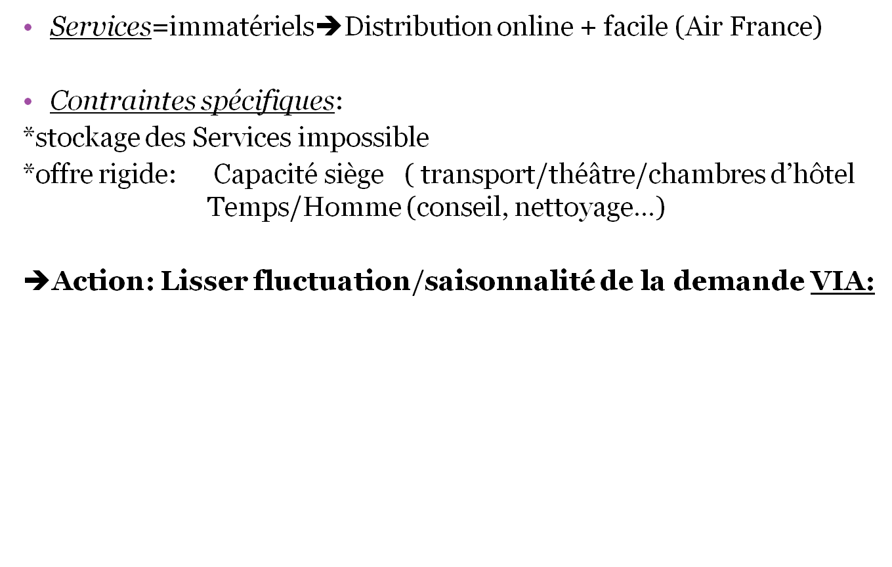
V-2-Distribution des Services
*Tarifs | EDF/TGV( tranches horaires)
*Soldes | SOLDAIR, lastminute.com
*Overbooking | Tourisme, compagnies aériennes
*Heures d’ouverture | Distribution, banques
*Personnel saisonnier | Tourisme/travail temporaire
*Communication promotion | Tourisme automne Séminaires entreprises en saison creuse

Slide 25
Optimiser capacité rigide et demande fluctuante:
Le système de Yield Management ( American Airlines)
1/ Objectif: Maximiser CA moyen/passager et la capacité
➔Optimisation du profit
2/Principe: Arbitrage entre 3 risques:
  *taux de gâchis : % de places non vendues
  *taux de déchet : % ventes perdues à prix supérieur
  *taux de refus : % clients refusés par la surréservation
3/Modèle:
Système SABRE puis DINAMO ( American Airlines )
(Dynamic Inventory and Maintenance Optimizer) : 250 variables +
Déclinaison: SOCRATE-SNCF
4/Résultats:
*Capacité: gain 15%
*Taux de déchet: ramené à 3%
*Refus: 1,6 pour 1000.

Slide 26
Stratégie de réseaux / force de vente Services
Les stratégies possibles: taille du réseau /étendue de l’offre de services
Distribution extensive | *Fast Food/Cafeteria *Croissanteries *Franchises( Interflora/ Service clés minutes) *Travail temporaire | *Banque de réseau (CA/BNP…) *Distribution alimentaire ( ITM/Leclerc…)
Distribution sélective | *Banques d’affaires: Rothschild *Banques patrimoniales: Lafitte *Bijouterie: Fred-Van Cleef *Alimentation: Hédiard | *Parc+hôtellerie: Disneyland Paris *Conseil en management: Mc Kinsey/BCG *Distribution culturelle: FNAC/Virgin
 | OFFRE SPECIALISEE | OFFRE ETENDUE

